Slide 1
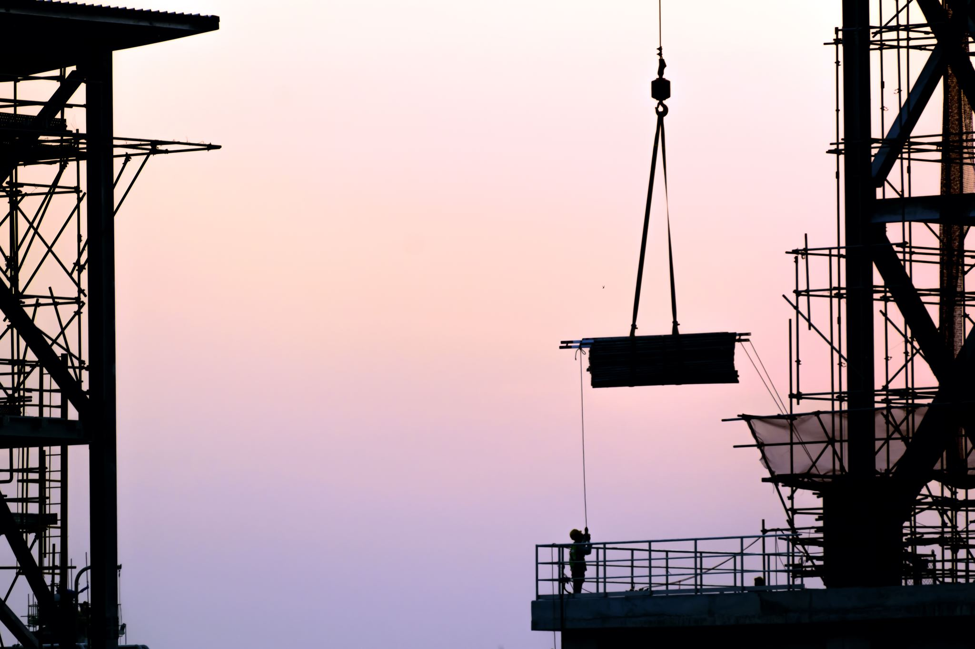
Možnosti a meze financování infrastrukturních projektů s cílem dosažení dlouhodobé finanční udržitelnosti
Prosinec 2025
Jan Šnajdr, ředitel, infrastrukturní poradenství

Slide 2
U investičních záměrů podporujeme klienty ve všech klíčových etapách přípravy infrastrukturních projektů
Projektový záměr
Projektová dokumentace
Výběrové řízení
Definice záměru a možností
Průzkum trhu potenciálních smluvních partnerů
Ověření rozsahu
Analýza finančních předpokladů
Očekávaný dopad do rozpočtu města
Výstup:
Strategie projektu
Strukturování smluvní dokumentace
Finanční analýza
Finanční model a peněžní toky
Hodnocení variantních řešení
Analýza hlavních rizik a jejich minimalizace
Posouzení dostupnosti a výhodnosti zdrojů financování
Vymezení rozsahu a struktury předmětu projektu
Nastavení kvalifikačních a hodnotících kritérií
Asistence při výběru dodavatele
Posouzení výhodnosti jednotlivých nabídek
Jednání s uchazeči
Finalizace smluvní dokumentace
Výstup:
Podpis smlouvy
Výstup:
Komplexní projektová dokumentace

Slide 3
Průzkum trhu s potenciálními dodavateli / spolu investory musí být věcný, je nutné si stanovit realistické cíle a postupy
Z dlouhodobé praxe vycházíme vždy z nutnosti ověření zájmu trhu o realizaci daného projektu. Získaná zpětná vazba umožní lépe definovat dlouhodobě funkční a udržitelnou spolupráci. To je základní složkou úspěchu každého projektu. K účelům zorientování se klienta v jeho potřebách uvádíme základní předpoklady nutné k úspěšné realizaci projektu.
Zadání
(rozsah, čas, zdroje, místo, lokalita)
Jak toho dosáhnout ?
(odborný interní a externí tým zadavatele)
Kdo je cílová skupina daného projektu ?
Vymezení lokality Projektu
Jaké činnosti je schopen zajistit sám zadavatel, co očekává od svých smluvních partnerů a budoucího investora / provozovatele?
Jak chce klient projekt financovat? Má sám dostatečné zdroje?
Jaká jsou očekávání od jeho zadavatele ?
Jaké jsou majetkoprávní vztahy?
Jaké jsou další plánované investiční akce?
Jak je projekt strukturován po věcné i časové stránce ?
Jak zvýšit zájem investorů / smluvních partnerů?
Kdo je projektový manažer na straně zadavatele?
Prodej či pronájem, životnost aktiv versus délka financování ?
Existuje reálná poptávka?

Slide 4
Finanční přebytky zajišťují Městu pevný základ investiční stability pro budoucí rozvoj a lepší perspektivu
U každé kapitálově náročnější investice je nezbytné provést důkladné ověření bonity a schopnosti Města plnit své závazky. Finanční analýza využívá vyzkoušený a praxí denně aplikovaný ratingový nástroj, který definuje příjmové a výdajové položky. Klíčovým ukazatelem je čistý provozní přebytek, jenž určuje disponibilní finanční prostředky pro investice a splátky úvěrů.
Cílem této analýzy je stanovit volné peněžní zdroje pro udržovací a rozvojové investice v rámci úvěrového horizontu dané investice. Vypočtená hodnota vyjadřuje disponibilní finanční částku, kterou Město může vynakládat na udržovací a rozvojové aktivity v budoucích letech, aniž by to významně negativně ovlivnilo stávající kvalitu poskytovaných služeb.
Výsledky analýzy rovněž stanovují maximální bezpečné hranice případného úvěrového financování, aby Město zachovalo dlouhodobou finanční stabilitu i po realizaci investice.
 |  |  |  |  | Oček. | Oček. | Oček. | Oček. | Oček. | Oček. | Oček. | Oček. | Oček. | Oček. | Oček.
Rozpočtový rok | 2021 | 2022 | 2023 | 2024 | 2025 | 2026 | 2027 | 2028 | 2029 | 2030 | 2031 | 2032 | 2033 | 2034 | 2035
Daňové příjmy | 248 106 | 298 282 | 341 152 | 346 602 | 356 238 | 362 651 | 369 186 | 375 844 | 382 628 | 389 541 | 396 584 | 403 761 | 411 073 | 418 525 | 426 117
Nedaňové příjmy | 91 439 | 133 114 | 110 943 | 170 057 | 173 142 | 154 936 | 157 711 | 160 539 | 163 420 | 166 356 | 169 346 | 172 394 | 175 498 | 178 662 | 181 885
Běžně přijaté dotace | 57 864 | 60 322 | 67 699 | 59 707 | 60 901 | 62 119 | 63 361 | 64 628 | 65 921 | 67 239 | 68 584 | 69 956 | 71 355 | 72 782 | 74 238
Běžné příjmy celkem | 397 409 | 491 717 | 519 795 | 576 366 | 590 280 | 579 706 | 590 258 | 601 012 | 611 969 | 623 136 | 634 515 | 646 110 | 657 927 | 669 969 | 682 240
Běžné výdaje celkem | 324 916 | 374 862 | 413 277 | 449 237 | 452 380 | 461 428 | 470 656 | 480 069 | 489 671 | 499 464 | 509 454 | 519 643 | 530 035 | 540 636 | 551 449
Provozní přebytek po úrocích | 69 940 | 114 193 | 104 165 | 125 020 | 135 977 | 116 573 | 118 115 | 119 661 | 121 185 | 122 726 | 124 284 | 125 858 | 127 421 | 129 002 | 130 601
(+) Kapitálové příjmy | 31 679 | 33 921 | 3 101 | 33 065 | 0 | 0 | 0 | 0 | 0 | 0 | 0 | 0 | 0 | 0 | 0
(+) Čerpání dl. Půjček | 28 000 | 0 | 0 | 0 | 0 | 0 | 0 | 0 | 0 | 0 | 0 | 0 | 0 | 0 | 0
(-) Splátky jistin dl. půjček | 20 500 | 23 308 | 21 808 | 21 808 | 21 808 | 21 808 | 20 558 | 16 808 | 16 808 | 16 808 | 16 728 | 14 000 | 14 000 | 14 000 | 14 000
(-) Kapitálové výdaje (investice) | 59 343 | 83 267 | 84 480 | 145 946 | 55 955 | 57 074 | 58 216 | 59 380 | 60 568 | 61 779 | 63 015 | 64 275 | 65 561 | 66 872 | 68 209
Čistý provozní přebytek /Očištěné saldo hospodaření | 49 776 | 41 539 | 977 | -9 668 | 58 213 | 37 690 | 39 341 | 43 472 | 43 809 | 44 139 | 44 541 | 47 582 | 47 861 | 48 131 | 48 392
Závěr:
S přihlédnutím k pravidlu rozpočtové odpovědnosti je Město schopno v roce 2026 čerpat financování až do výše cca xxx milionů Kč. Výše splátek bude stanovena na základě časového rozložení závazků, aktuální referenční úrokové sazby (PRIBOR) a bankovní marže, přičemž marže bude zohledňovat rizikovost projektu a další relevantní faktory.

Slide 5
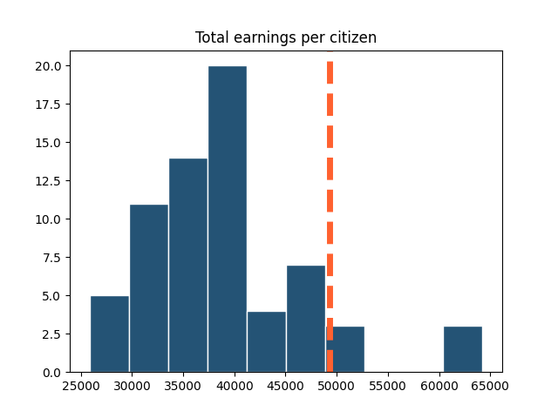
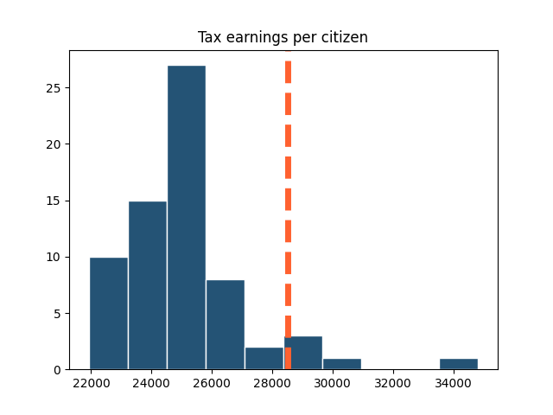
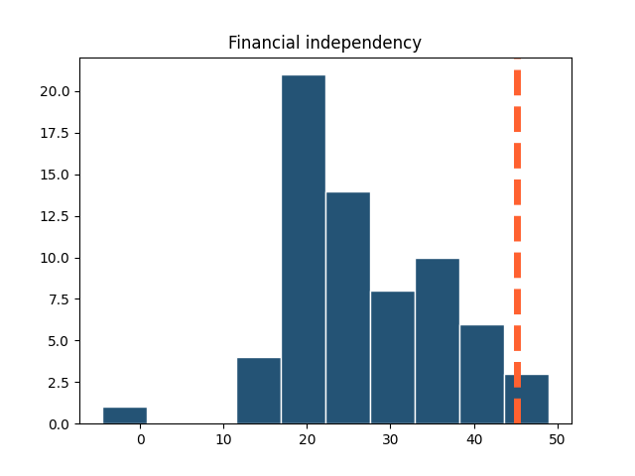
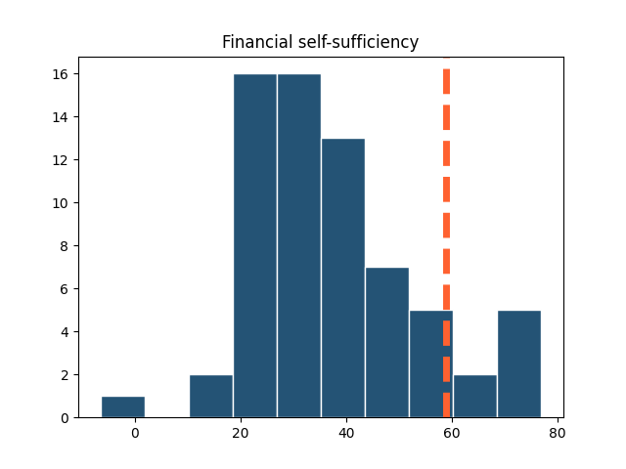
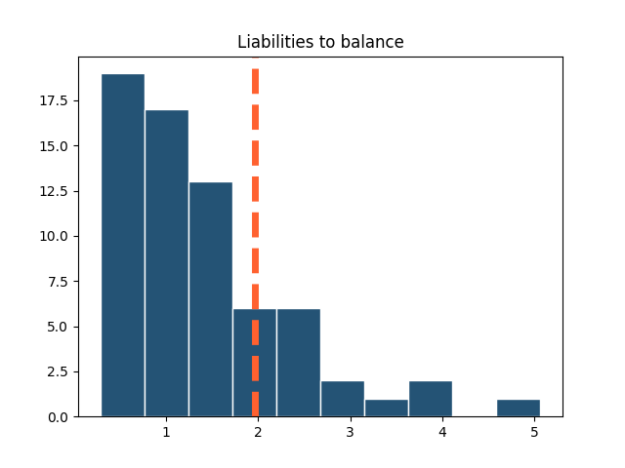
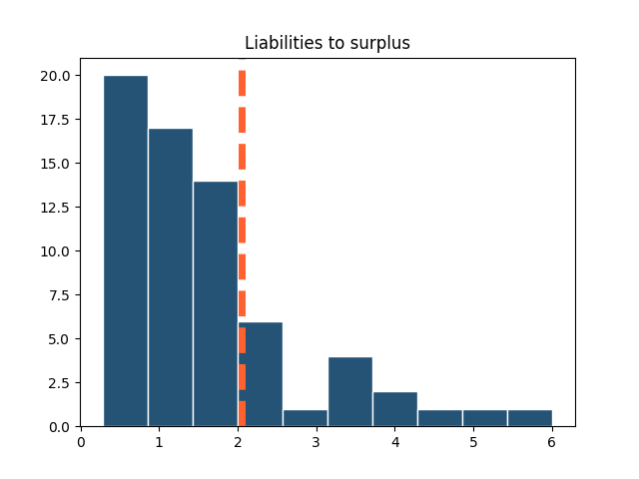
Porovnání hodnot klíčových ukazatelů Města vůči všem městům České republiky dané kategorie dle počtu obyvatel
Celkové příjmy na jednoho obyvatele
Daňové příjmy na jednoho obyvatele
Finanční nezávislost
Finanční soběstačnost
Výše závazků k saldu běžného rozpočtu
Výše závazků v porovnání s provozním přebytkem
Oranžová přerušovaná přímka (- - -) značí dané vybrané Město

Slide 6
Město má zdravé a dynamické hospodaření, vysoké vlastní příjmy tvoří stabilní pilíře pro budoucí rozvoj
 |  | 2023 |  | 2024
Finanční zdraví Města | Celkové příjmy na jednoho obyvatele | 43 083 Kč | ■■■■■■■□□□ | 49 283 Kč | ■■■■■■■■■■
 | Daňové příjmy na jednoho obyvatele | 28 387 Kč | ■■■■■■■□□□ | 28 523 Kč | ■■■■■■■□□□
 | Finanční nezávislost = kolik příjmu si Město vytvoří samo | 35,57 % | ■■■■■■■■□□ | 44,06 % | ■■■■■■■■■■
 | Finanční soběstačnost = uhradí Město provoz z vlastních příjmů | 42,29 % | ■■■■□□□□□□ | 57,59 % | ■■■■■■■■■□
 | Výše závazků k saldu běžného rozpočtu | 2,41 x | ■■■■■■■□□□ | 1,96 x | ■■■■■■■■■□
 | Výše závazků v porovnání s provozním přebytkem | 2,59 x | ■■■■■■■■□□ | 2,05 x | ■■■■■■■■□□
 | Krytí kapitálových výdajů investičními transfery | 2,65 % | ■□□□□□□□□□ | 15,28 % | ■■■■□□□□□□
 | Pravidlo rozpočtové odpovědnosti | 43,08 % | ■■■■□□□□□□ | 37,74 % | ■■■■■□□□□□
 | Podíl cizích zdrojů na aktivech | 12,06 % | ■■■■■■□□□□ | 11,91 % | ■■■■■■□□□□
 | Běžná likvidita = roční hotovost kryje roční závazky | 4,80 x | ■■■■■■■■■□ | 5,93 x | ■■■■■■■■■■
Město vykazuje průměrné finanční zdraví, které se odráží v dlouhodobě vyrovnaném a kvalitní řízeném rozpočtovém hospodaření. Úroveň závazků Města je pod kontrolou, její likviditní pozice stabilní a schopnost pokrývat případná fiskální rizika vysoká. Takové parametry svědčí o její rozpočtové odpovědnosti a dlouhodobé finanční udržitelnosti.
Meziroční hospodaření vedlo ke zlepšení všech ukazatelů, ve kterých město v předchozím roce zaostávalo. Klíčovým faktorem bylo zejména navýšení vlastních příjmů, díky čemuž se Město dále posunulo ve finanční nezávislosti a soběstačnosti. Tento pozitivní posun zároveň přispěl ke zlepšení ostatních ukazatelů finančního zdraví.
63
/100
bodů
76
/100
bodů
2023
2024

Slide 7
Banky sledují několik klíčových faktorů, aby zjistily, zda je dlužník schopen úvěr čerpat či nikoliv
Při tvorbě strategie Zadavatele pro externí financování je klíčové posoudit podmínky financování, včetně úrokových sazeb a poplatků, a možnosti přizpůsobit splátky peněžním tokům Zadavatele za účelem sladění příjmů a výdajů a dlouhodobost, tj. možnost rozložit splátky na delší časové období s cílem sladit příjmy a výdaje spojené s realizací dané veřejné služby. Výsledné podmínky financování budou ovlivněny následujícími faktory:
Plán využití úvěru: Jasný plán využití prostředků s označením vlastnictví pozemků a dalších součástí projektu;
Finanční zdraví: Analýza rozpočtů Zadavatele, včetně příjmů, výdajů a zadlužení, s ohledem na maximální možnou roční splátku. Požadavky na vlastní zdroje se pohybují nejčastěji v rozmezí 10 až 40 %;
Kredibilita dlužníka: Historie splácení úvěrů a celková úvěrová reputace Zadavatele;
Zajištění: Informace o zajištění úvěru, pokud je to požadováno, například formou zástavy nemovitosti nebo jiného majetku;
Podmínky: Lhůta čerpání, způsob splácení a konečná splatnost zdrojů. U municipalit možnost úvěrů až na 40 let;
Životní cyklus investice: Časová náročnost na údržbu a obnovu;
Riziková analýza: Rizika projektu a jejich možný vývoj;
Due diligence: Analýza technických, finančních a právních aspektů s ohledem na předložené podklady Zadavatele. Zajištění všech potřebných dokumentů, jako jsou pravomocné stavební povolení, smlouvy s dodavateli a další relevantní dokumenty;
Pojištění: Zajištění projektu a ustanovení garancí;
Ekonomické ukazatele: Ukazatele LTV, DSCR, IRR, NPV, ROI, rozpočet a rezervy (5-10 %) a další;
Specifické podmínky: Podmínky specifické pro projekt, ovlivňující jeho rizikovost a časovou náročnost přípravy financování.
Doplňující
informace:
Angažovanost finančních institucí se odvíjí od jejich interních pravidel a metodik, včetně odvětvových a klientských limitů, a zohledňuje aktuální zadluženost subjektu. Externí financování je limitováno volnými peněžními toky Zadavatele a ochotou finančních institucí poskytnout dodatečné zdroje. Cena financování závisí na rizikovosti Projektu a kredibilitě dlužníka, což se promítá do úrokové sazby, která je určující na výši dopadů zadlužení.

Slide 8
Finanční svět nabízí nepřeberné množství produktů, které jsou dle zadání investora aplikovány na podobné typů projektů
Před rozhodnutím o finančním produktu dostupném na trhu je nezbytné podrobně prodiskutovat daný projektový záměr. Informace poskytnuté na následujících snímcích nabízí základní rozhraní s cílem připravit odborné zázemí k rozhodovacím procesům.
Veřejné dotace
Komerční financování projektového záměru
SFPI, MZe, NSA, MŽP, MMR atd.
Investiční úvěr
Dodavatelský úvěr s odkupem pohledávky
Směnečný program
Projektové financování
Dotace umožňují městům realizovat investice, které by jinak výrazně zatížily rozpočty, a urychlují modernizaci klíčové infrastruktury. Snižují celkové kapitálové náklady projektu, zlepšují jeho ekonomickou návratnost a umožňují provádět technologicky kvalitnější řešení. Zároveň posilují finanční stabilitu města, protože omezují potřebu úvěrového financování a vytvářejí prostor pro další rozvojové projekty. Z pohledu dotací je ovšem vždy nutné projekty částečně upravit, aby plnili předepsané podmínky.
Standardně využívaný finanční zdroj - smluvní vztah mezi dlužníkem a bankou
Dlužník za zdroje z úvěru uhradí dodavateli výstavbu investice, a poté dle splátkového kalendáře hradí bance pravidelné splátky
Financování není nijak propojené na služby dodavatele související s danou investiční potřebou a město tak přímo nese rizika více nákladů
Investiční úvěr zvyšuje přímé zadlužení
Typ financování umožňující odložení úhrady splátek do doby až se stavební dílo dokončí a předá, možnost rozložení splátek až například na 15 let.
Spojení soutěže na dodavatele a financující instituci, kterou si zajistí sám dodavatel.
Mírně vyšší úroková sazba marže komerčních bank než při standardním úvěru.
  Relativně rychlý způsob získání dostatečného množství finančních prostředků
  Město vydá směnky (nominální hodnota = jistina + cena financování do doby splatnosti směnky), výnos z prodeje směnek využije město k platbě svým dodavatelům
  Menší administrativní zátěž a rychlejší realizace ve srovnání s využitím klasického bankovního úvěru
V rámci financování je zřízena účelová společnost, která je zodpovědná za různé části projektu dle potřeb zadavatele (různé formy DBFO/M). Tato účelová společnost poté čerpá dluhové financování od bank
Úhrady mnohdy vázány na dostupnost a kvalitu až po předání díla. Nutnost částečného financování vlastními zdroji dlužníka.
Většina provozních rizik na dodavateli.

Slide 9



Úroková sazba se skládá ze základní sazby odrážející trh a marže banky, která zohledňuje rizika dlužníka, projektu a tržního prostředí
Základní sazba odráží tržní pohled na aktuální ekonomickou situaci v dané ekonomice, která určuje její výši dle předpokladů jejího budoucího vývoje.
Plovoucí sazba (Float) - Nejčastěji navázána na krátkodobé mezibankovní sazby, např. 1M PRIBOR nebo 3M PRIBOR.
Fixní sazba (Fix) - Odvozena od dlouhodobých swapových sazeb, nejčastěji 10Y IRS nebo 20Y IRS. Poskytuje stabilitu a předvídatelnost nákladů na financování po celé období fixace. Zpravidla bývá vyšší než krátkodobé sazby, neboť reflektuje dlouhodobé očekávání vývoje trhu a rizikovou prémii.
Kombinace floatu a fixu - Struktura, kdy je část úvěru zajištěna fixní sazbou a část ponechána na plovoucí bázi.
Marže bank odráží pohled banky na finanční proveditelnosti, rizika, aktuální a budoucí rating dlužníka , a vše týkající se Projektu.
Bonita dlužníka – kapitálová vybavenost a schopnost generovat dostatečné cash flow.
Délka splatnosti úvěru – Délka splatnosti nejčastěji odvozující možnosti cash flow.
Doba čerpání úvěru – u projektového financování může dlouhá doba čerpání zvyšovat nároky na banku a tím i marži.
Profil splácení – anuitní, degresivní, progresivní, lineární či balonové splácení mají různou míru rizikovosti a dopadu na cash flow projektu.
Typ subjektu – rozdíl mezi nově vzniklou SPV, která nemá historii, a zavedenou firmou s track rekordem.
Rizikovost projektu – odvětví, stabilita příjmů a citlivost na makroekonomické faktory.
Tržní situace v daném odvětví
Konkurence mezi bankami
Objem úvěrových zdrojů
Administrativní složitost transakce
Makroekonomické a regulatorní prostředí
A mnoho dalších parametrů..
MARŽE BANK
ZÁKLADNÍ SAZBA
%
Základní sazba
Marže banky
Úroková sazba

Slide 10




Různé procesní formy dlužníka a zajištění mají zásadní dopad do odhadované výše úrokového zatížení Projektu = marže bank
Forma dlužníka:
Obsah:
Obvyklá marže bank:
Dlužníkem Město
Z hlediska finanční náročnosti Projektu se jedná o nejnižší možné úrokové zatížení, které významně napomáhá peněžním tokům Projektu. Výše úroku dle ratingu dlužníka.
50 bps = 0,5 % p.a.
Dlužníkem městská společnost s ručením Města
Financování Projektu je zajištěno ručením Města, které poskytuje dostatečné záruky pro případ nenadálých situací či dalších překážek v Projektu a jistotu bank ze splacení svých podílů na financování.
100 bps = 1 % p.a.
Dlužníkem městská společnost se smluvními závazky Města
Oproti ručení se jedná „pouze“ o smluvní závazek ze strany Města, které můžou mít různou procesní formu a i míru jistoty vůči financujícím bankám.
150 bps = 1,5 % p.a.
Úvěr vyžaduje standardní požadavky bank, vyšší vlastní zdroje, odpovídající kovenanty a další podmínky obvyklé v korporátním financování podobných projektů.
200+ bps = 2+ % p.a.
Dlužníkem městská společnost

Slide 11
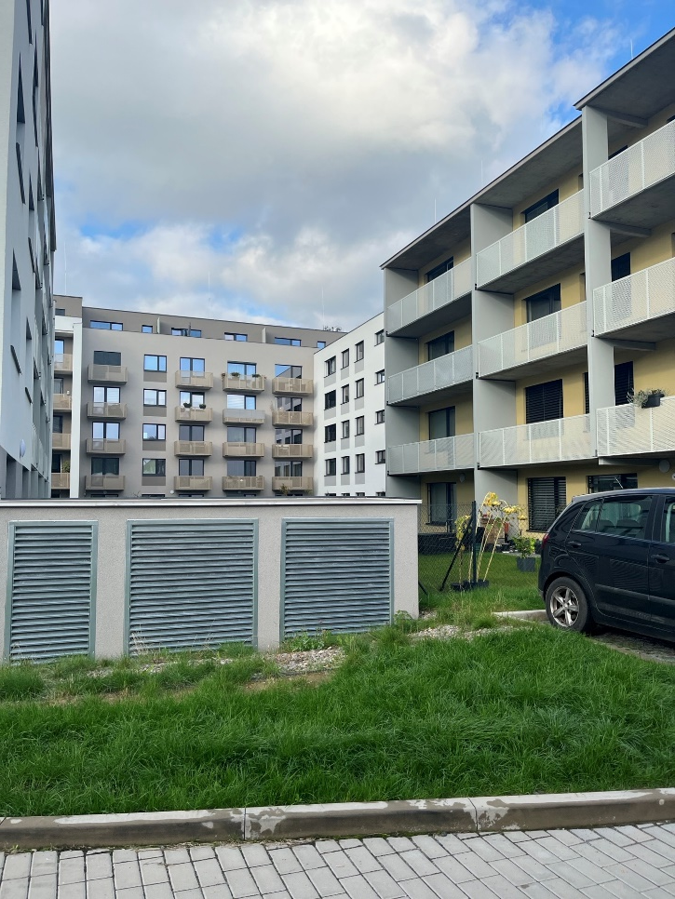
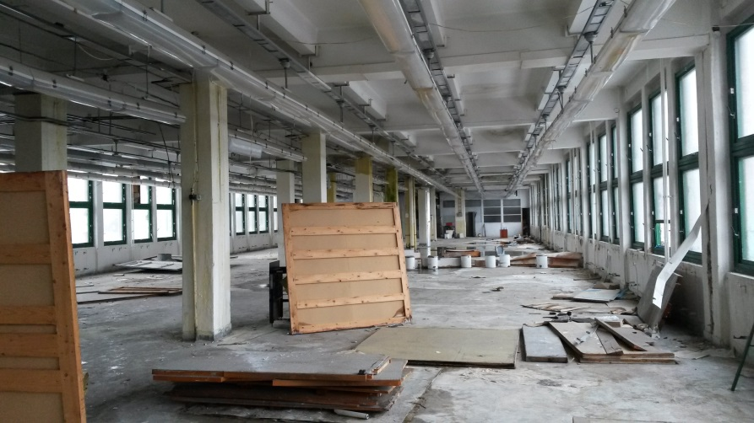
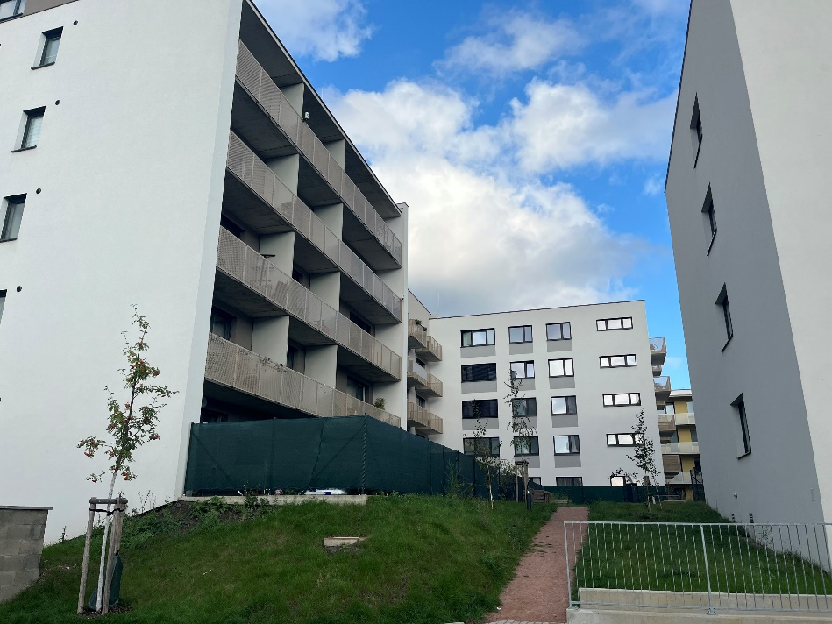
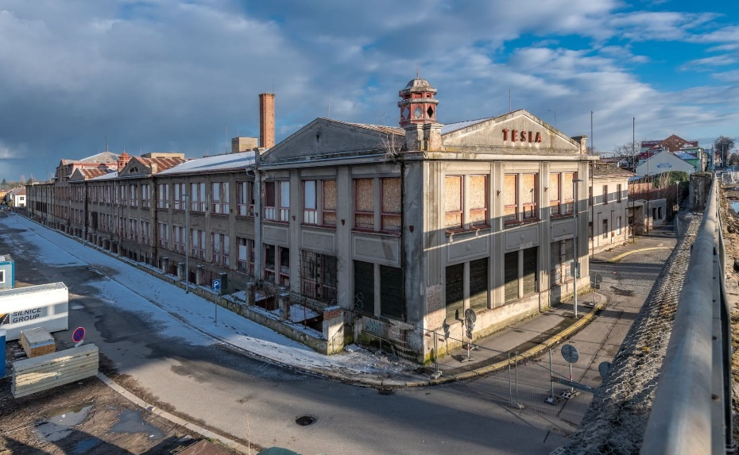

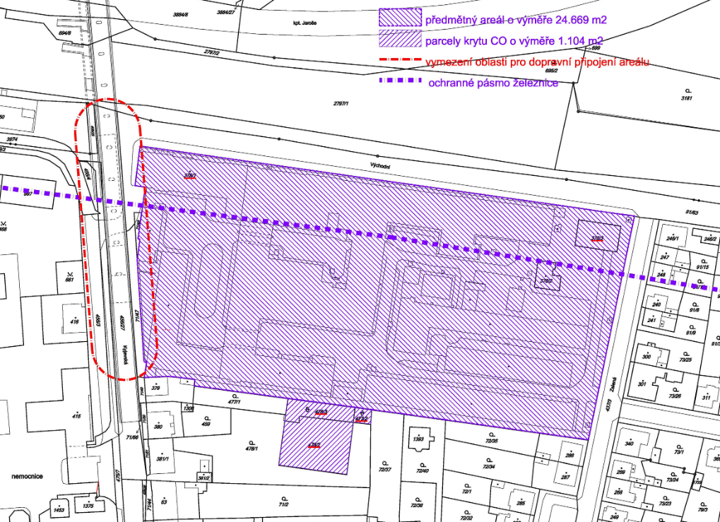
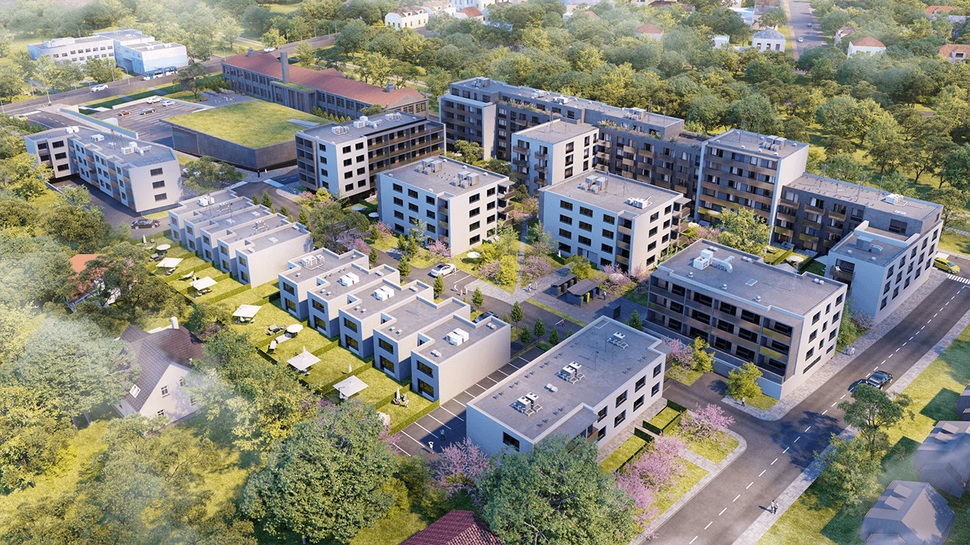
V mnoha případech je to právě soukromý kapitál, který pomáhá vrátit do municipalit život prostřednictvím nové zástavby a revitalizací
Město Pardubice

Slide 12
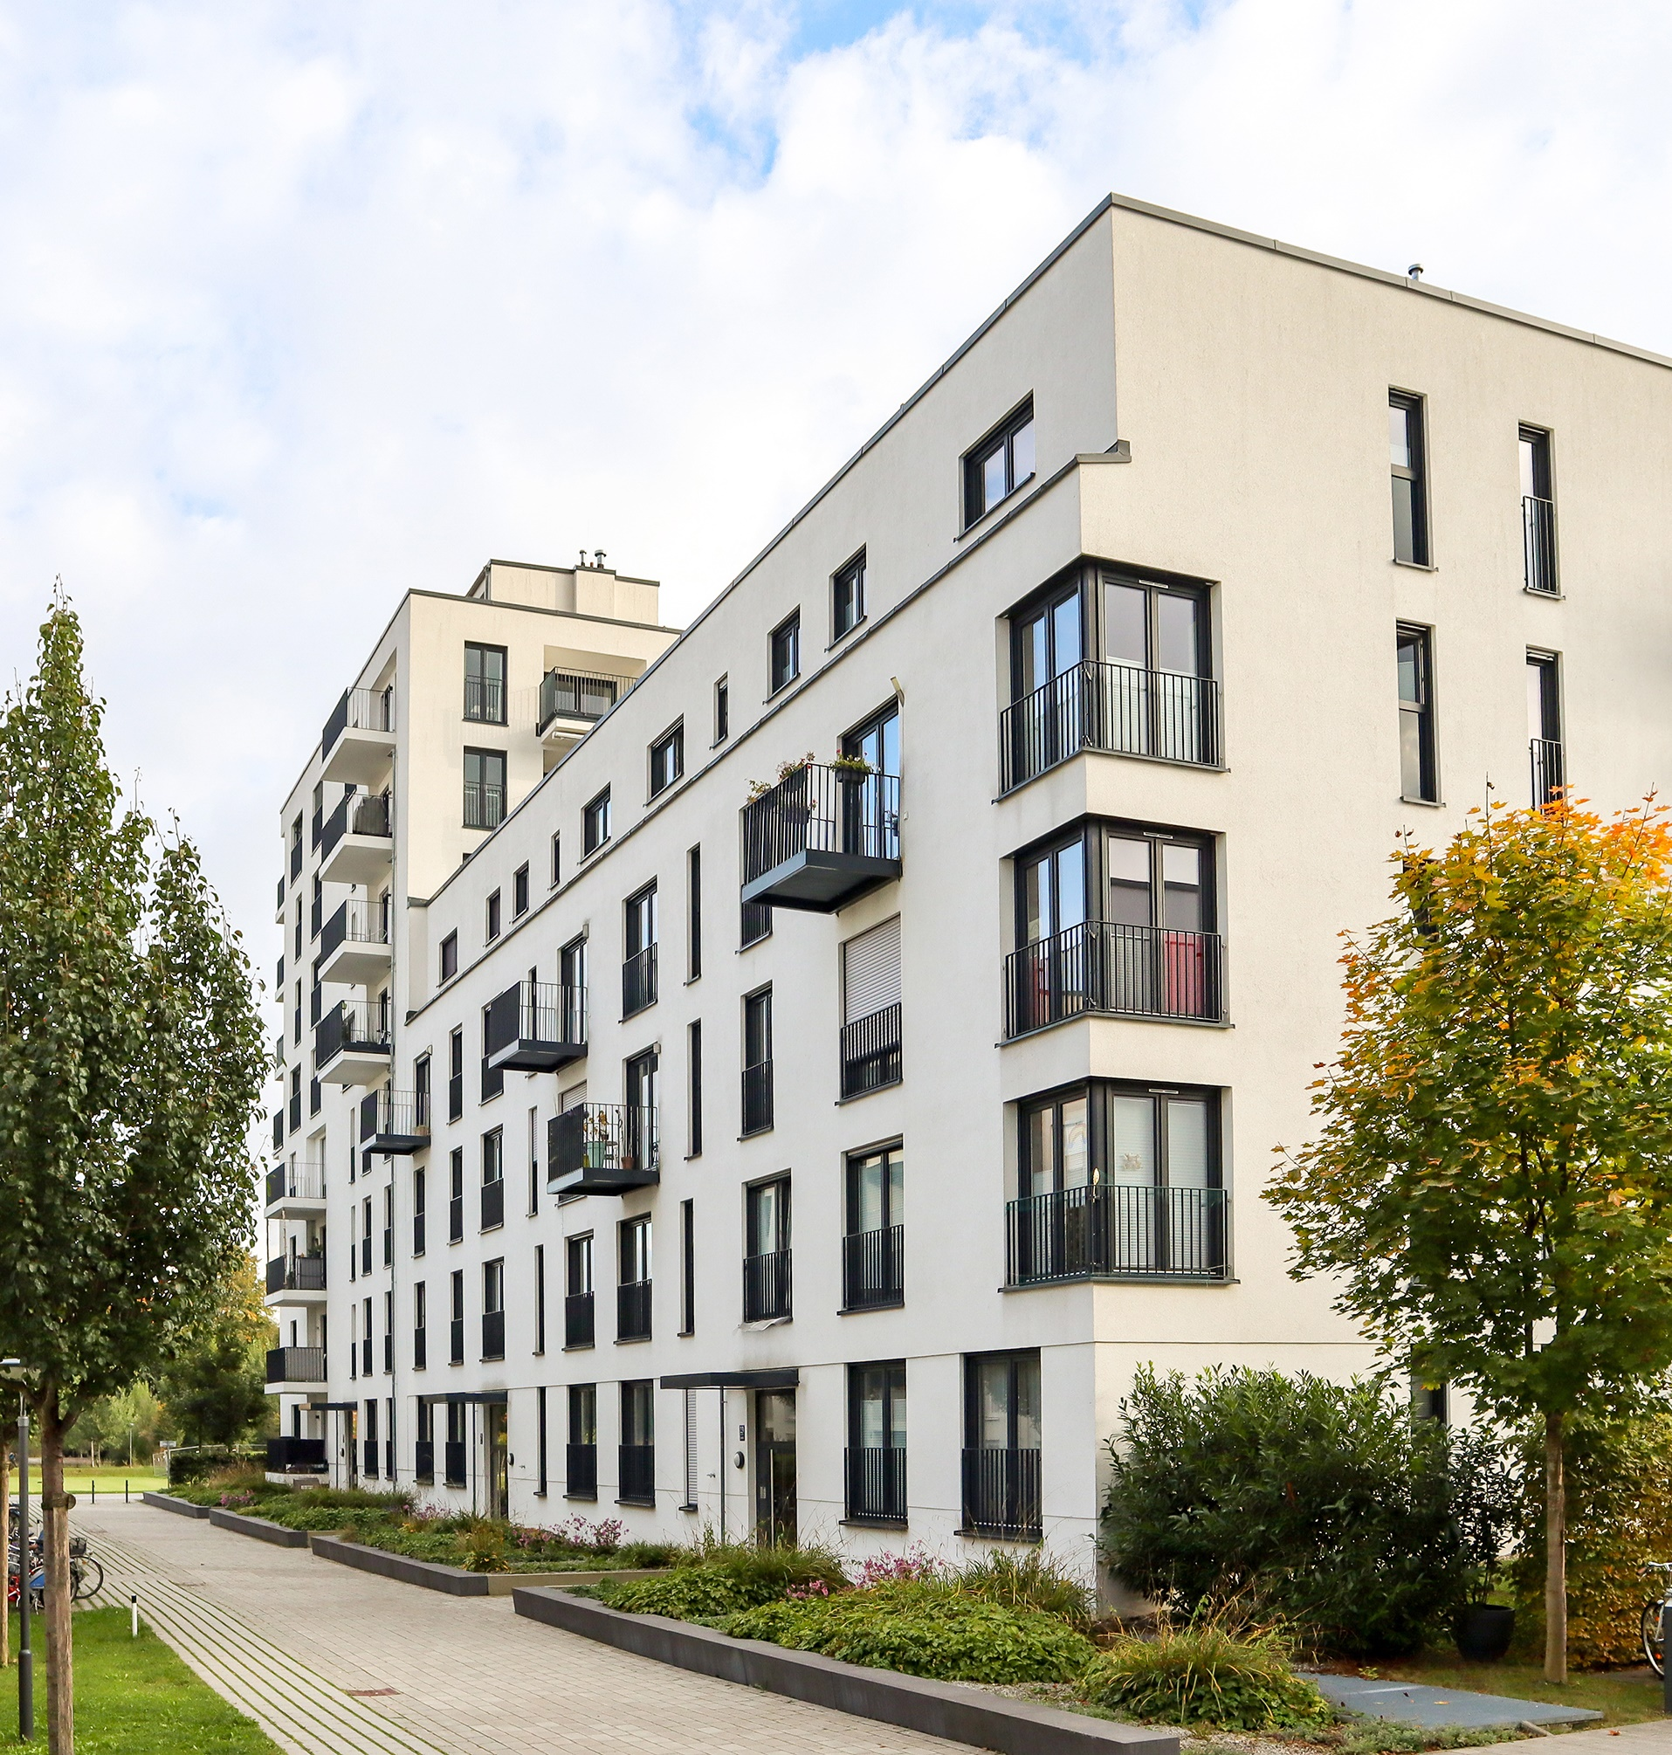
Kontaktní osoba
Ing. Jan Šnajdr ředitel infrastrukturního poradenství
Česká spořitelna, a.s., útvar Corporate Finance
Budějovická 1518/13a, Praha 4, 140 00
Tel.: +420 607 681 180
E-mail: jan.snajdr@csas.cz
Murphyho zákon:
„Jestliže jde vše podle plánu, stala se někde chyba.“

